Slide 1



OŠ „Antun Gustav Matoš” Vinkovci
My passion – my future
2017. – 2019.
1. Transnacionalni susret
Studeni, 2017.

Slide 2
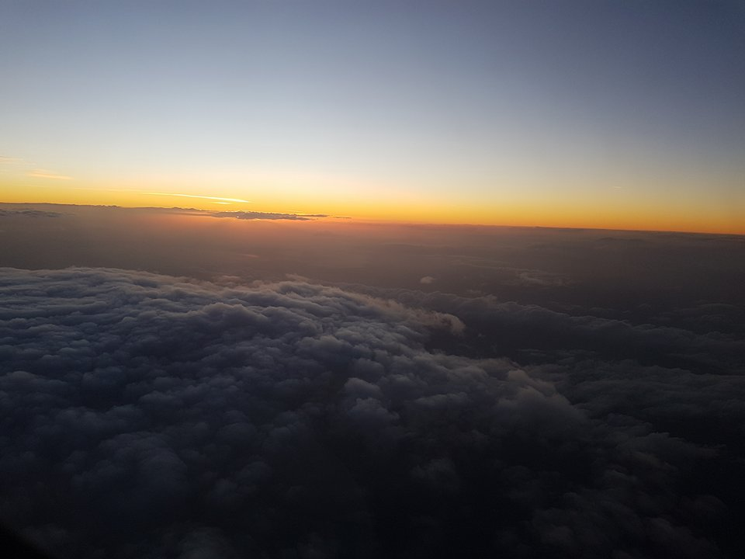
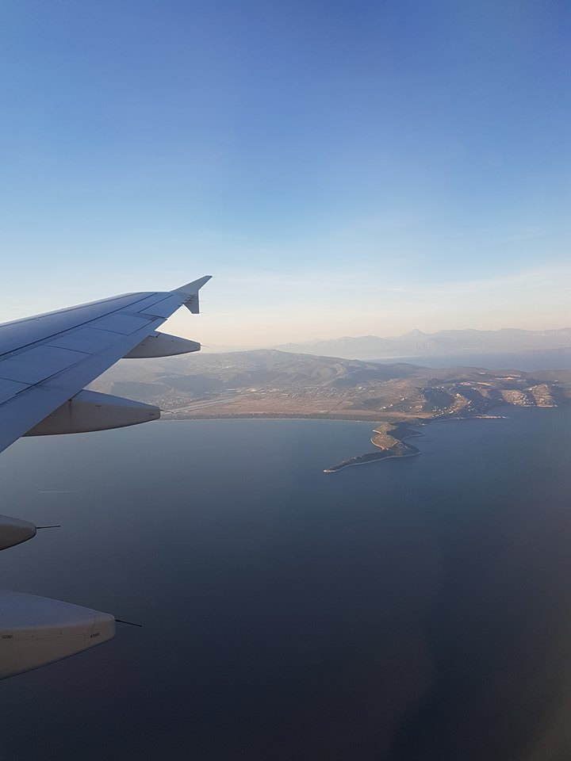
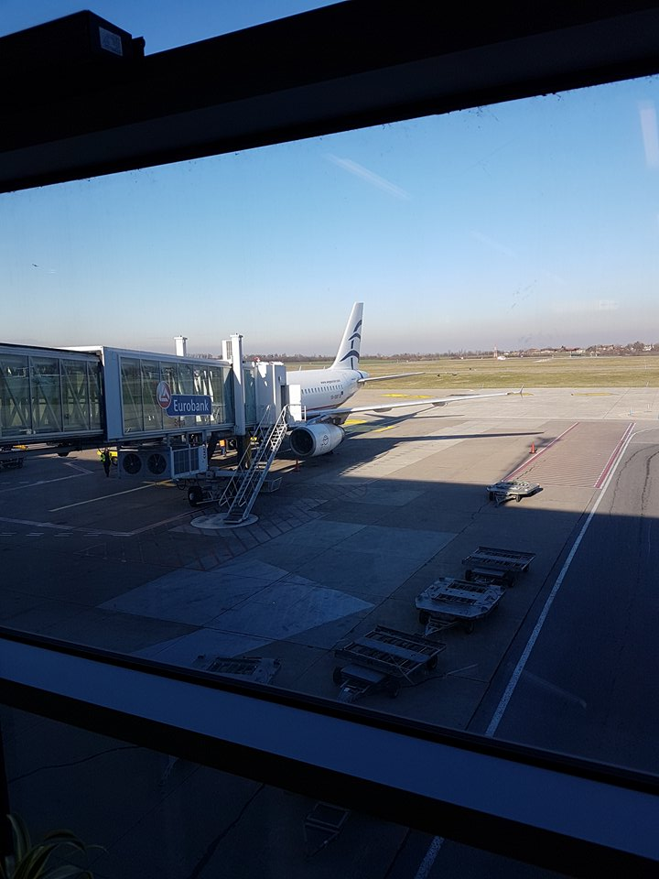
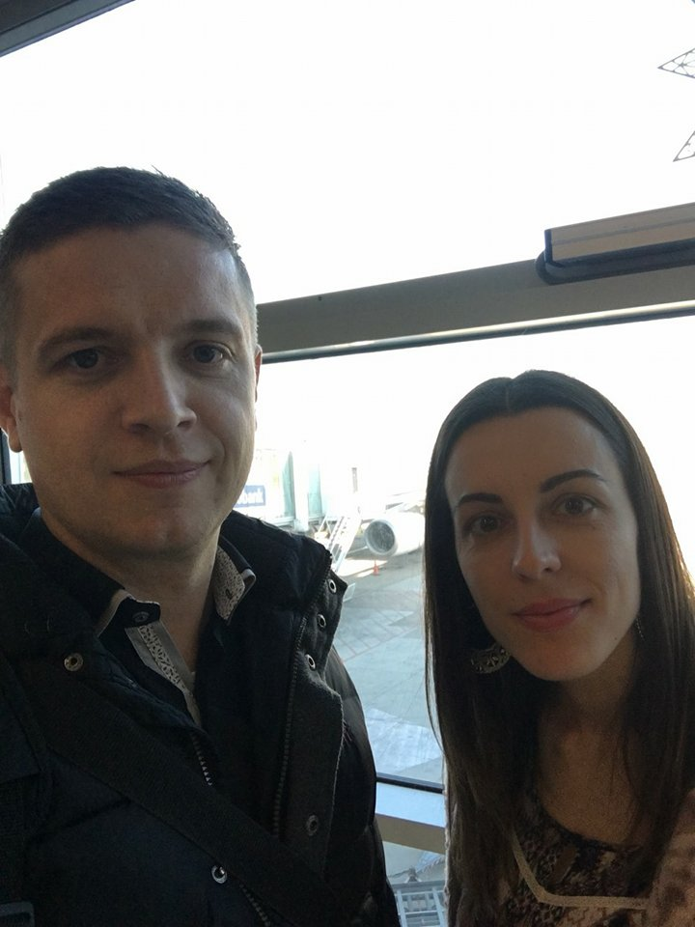
Na putu u Grčku….

Slide 3

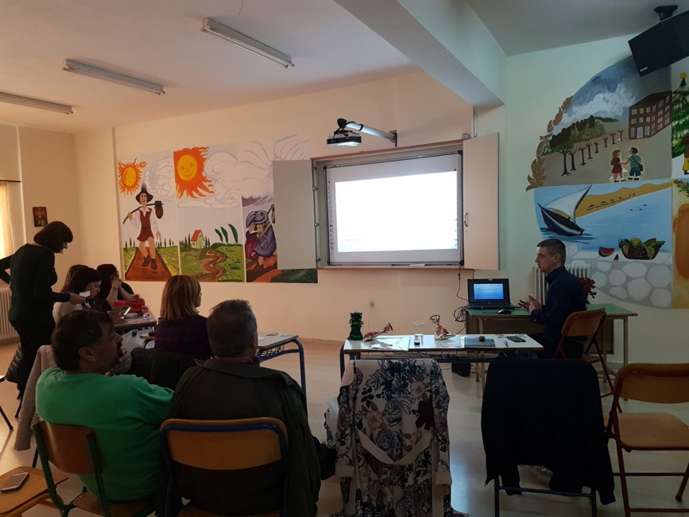
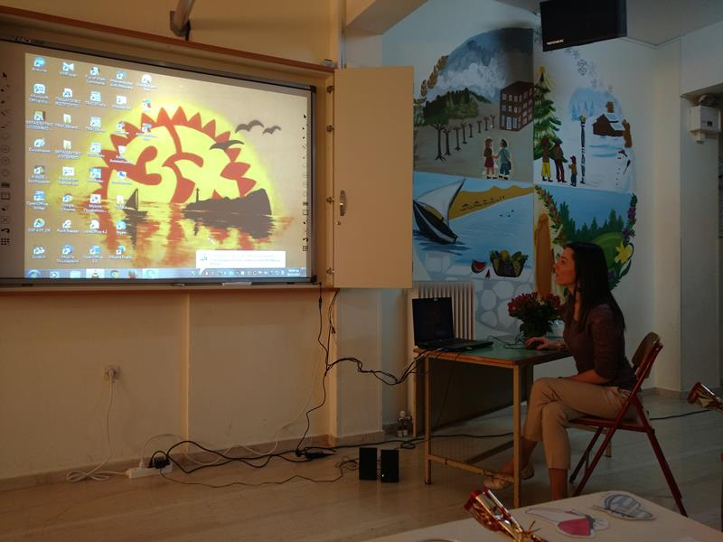
Prvi transnacionalni sastanak je održan od održan 29.11. do 2.12.2017.
Domaćin je bila škola
37 Dimotiko Sxoleio Irakleiou Kritis (Heraklion, Kreta)
Našu su školu predstavljali koordinatori Dario Dragun, ravnatelj i učiteljica Ivana Grgljanić

Slide 4
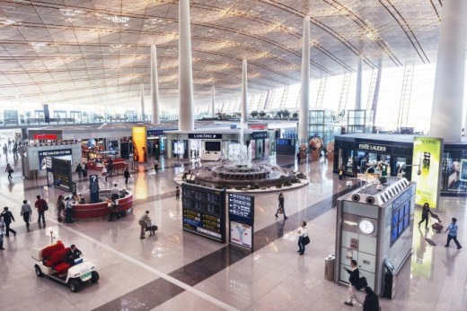
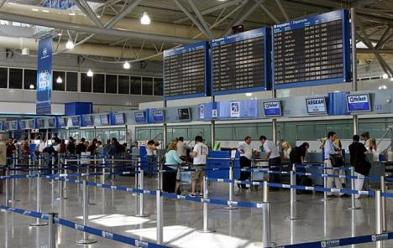
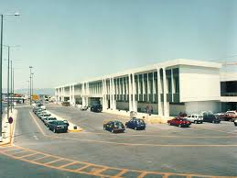
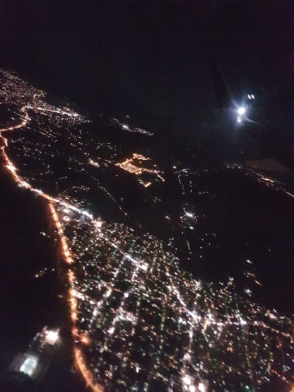
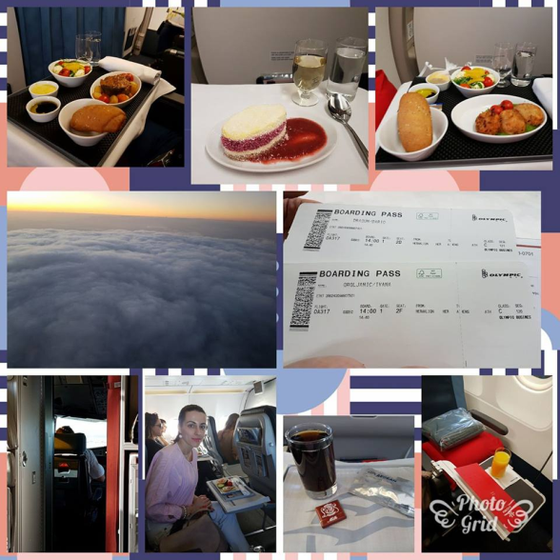
Vinkovci – Heraklion
Putovali smo avionom iz Beograda u Atenu,
zatim iz Atene u
Heraklion na Kreti.
Vremenski su uvjeti
produžili naš boravak.

Slide 5
1. Dan
welcome party na početku – prekrasno iskustvo
upoznali smo učitelje iz partnerskih škola
upoznali smo školu domaćina
– učenike, učitelje, posjetili učionice…
– vidjeli Erasmus kutak našeg projekta
predstavili smo svoje škole, gradove i države
razgovarali smo o obrazovnim sustavima, o uvjetima u školama i uključenosti njihovih škola u EU projekte

Slide 6
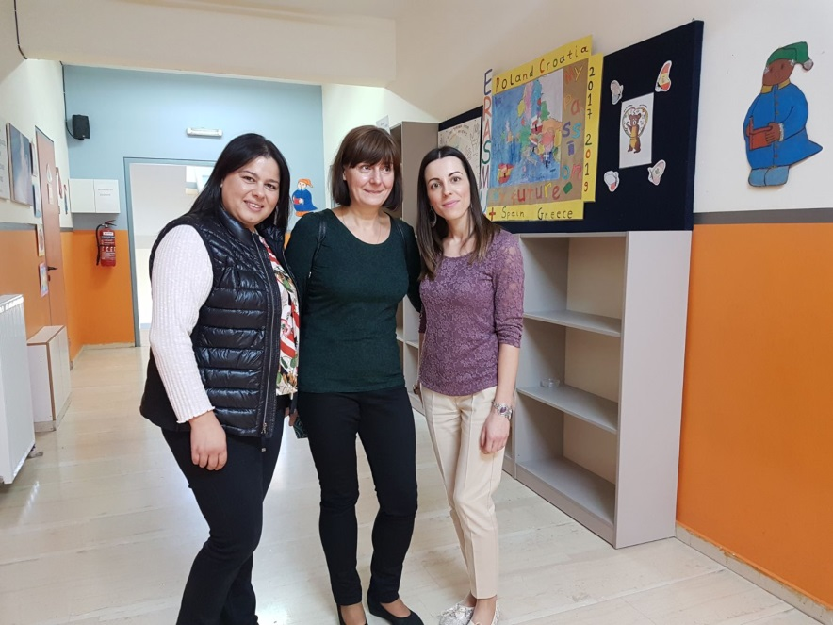
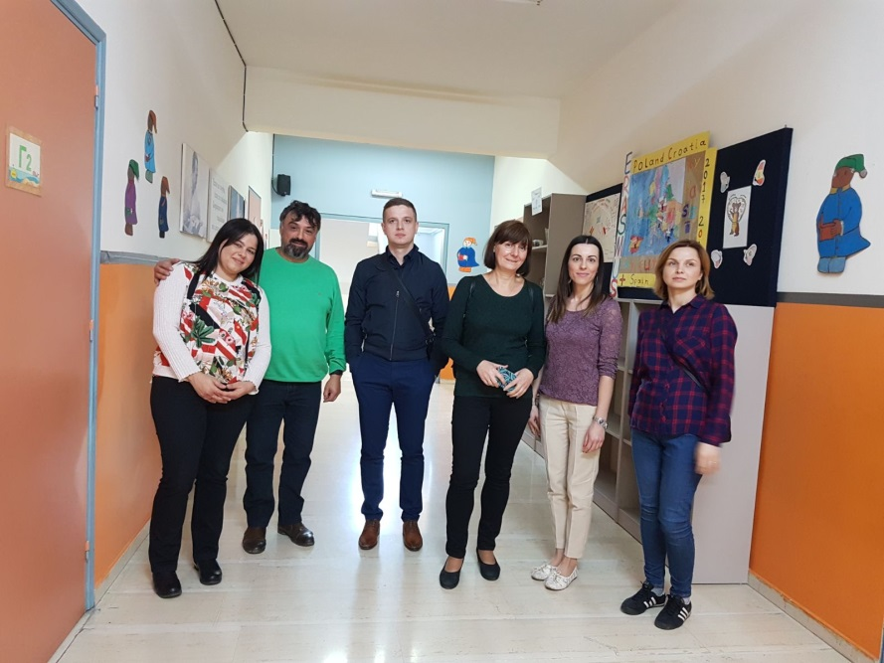
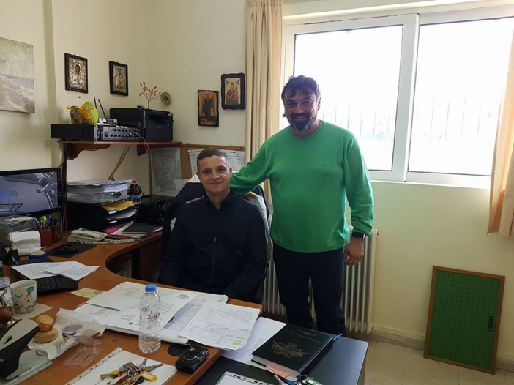
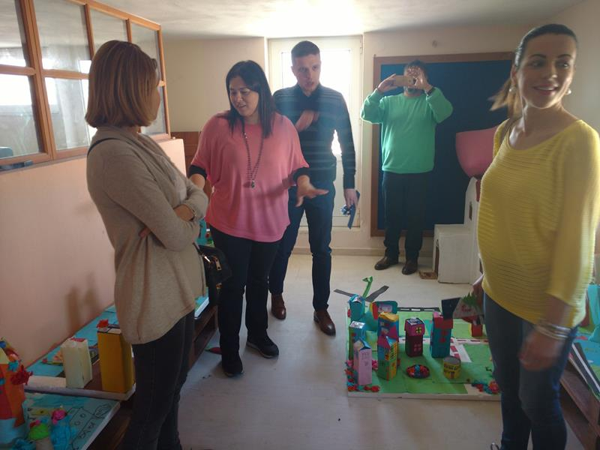
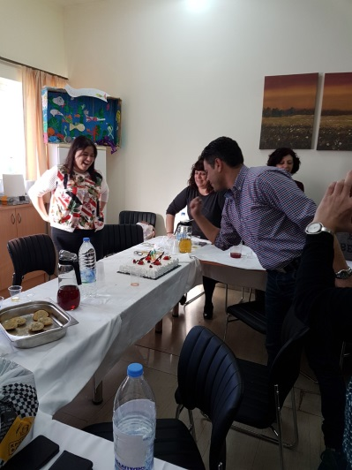

Slide 7
2. dan
Ujutro smo razgledali školu
Održali smo sastanak koordinatora i
- upoznali koordinatore u projektu
- dogovorili završni izbor za logo projekta
- utvrdili način i dinamiku ostvarivanja projektnih aktivnosti
- odredili termin i projektne zadatke za mobilnost u Španjolsku
- definirali načine pripremanja i prezentiranja finalnih proizvoda
(učitelji iz Španjolske su se pridružili online)
Poslijepodne smo razgledali Knossos Palace
video o 1. susretu https://www.youtube.com/watch?v=LOIz4TwKOyY

Slide 8
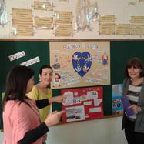
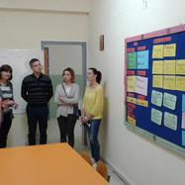

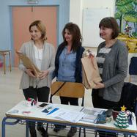
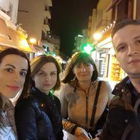
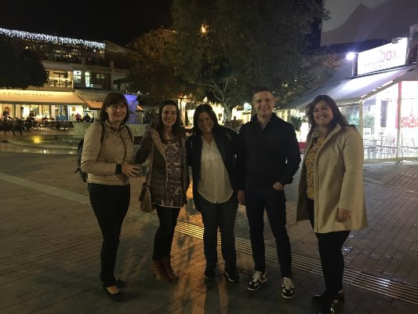

Slide 9
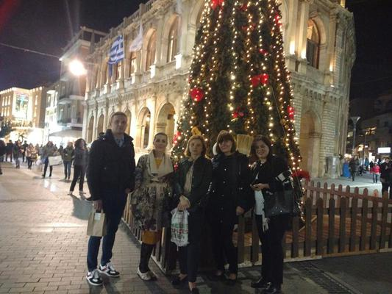
Zahvaljujemo našim domaćinima na gostoprimstvu.
Veselimo se prvoj mobilnosti koja će biti u ožujku u Španjolskoj.

Slide 10

